Slide 1


МИНОБРНАУКИ РОССИИ
Федеральное бюджетное образовательное учреждение
высшего образования
«Российский технологический университет»
МИРЭА
Институт Информационных технологий (ИТ) Кафедра Инструментального и прикладного программного обеспечения (ИиППО)
Курсовая работа
Тема : «Веб-приложение стоматологическая клиника»
Курсовую работу выполнила Малютина В.А.
Группа ИКБО-13-19
2021г.

Slide 2

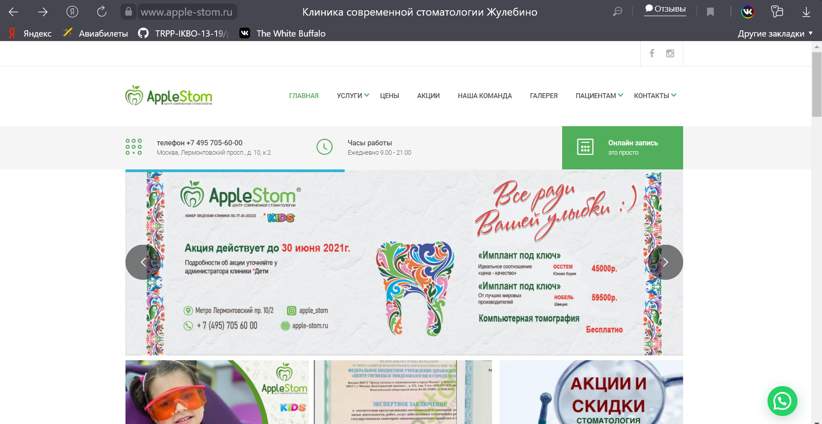
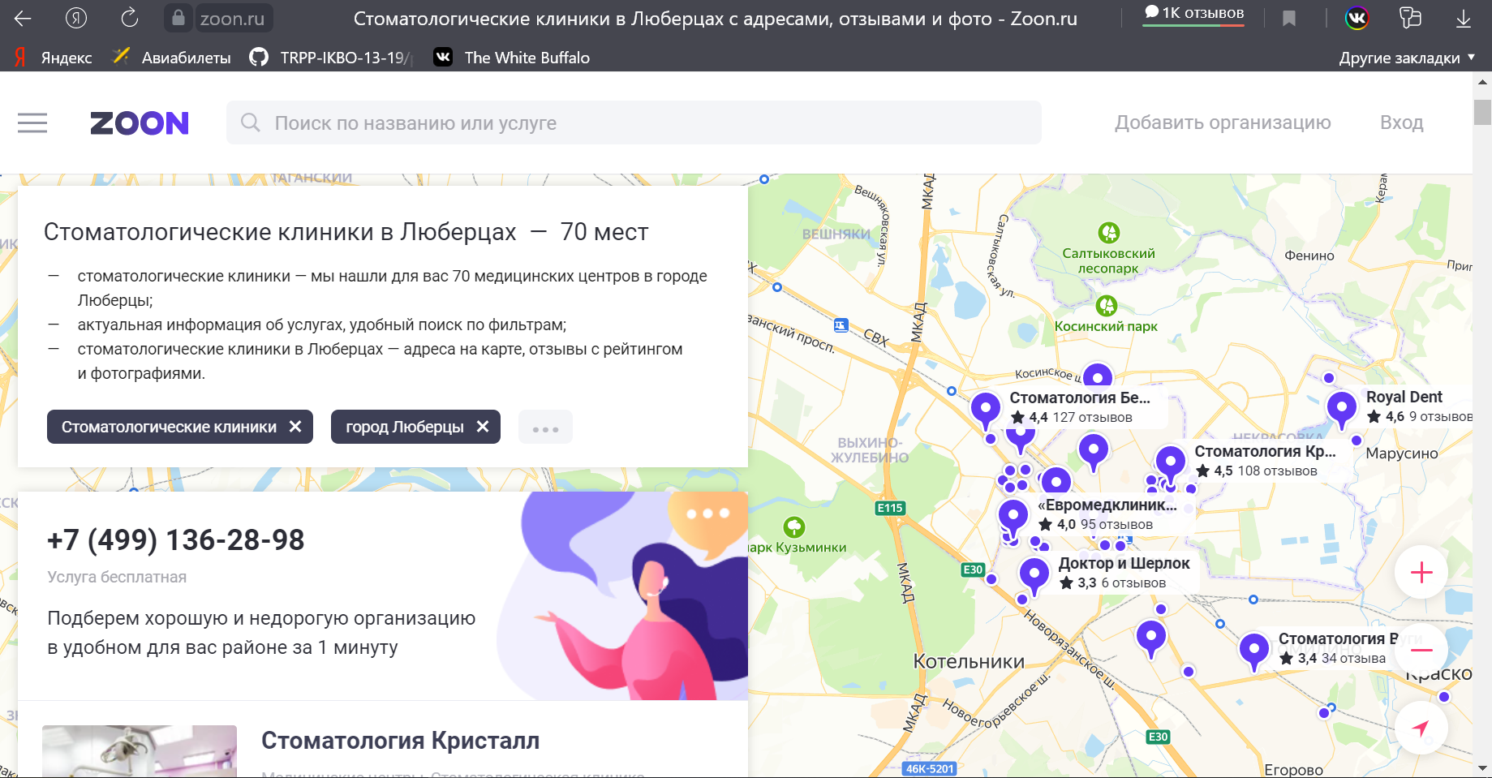
Анализ предметной области
В результате анализа полученной информации было принято решение разработать web-приложение со следующим функционалом:
Поддержка системы регистрации, авторизации и личного кабинета.
Возможность просмотреть информацию об услугах.
Возможность оставить отзыв.
Просмотр отзывов на сайте.
Функция записи на прием.
Функция просмотра информации о себе и истории записей в личном кабинете.

Slide 3











Выбор средств для ведения разработки
В ходе проведенного анализа средств разработки были выбраны следующие технологии и модули: PostgreSQL, Spring ORM, Github, Gradle, Thymeleaf, Spring Security.

Slide 4
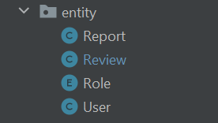
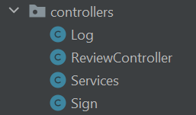

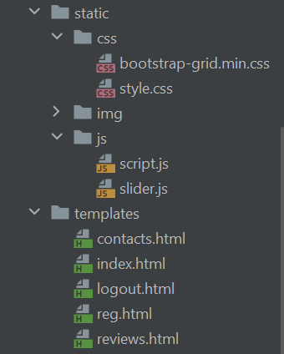
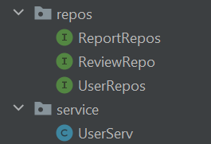
Разработка
В ходе выполненной работы было создано 4 сущности, 4 контроллера, 2 класса конфигурации, 3 интерфейса репозитория, 1 сервис. А также создан фронтенд (визуальный интерфейс управления).

Slide 5




Сущности
User
Role
Report
Review

Slide 6




Контроллеры
Services
ReviewController
Log
Sign

Slide 7




Репозитории
UserRepos
ReviewRepos
ReportRepos

Slide 8

Конфигурация
Security
MVCConfig

Slide 9
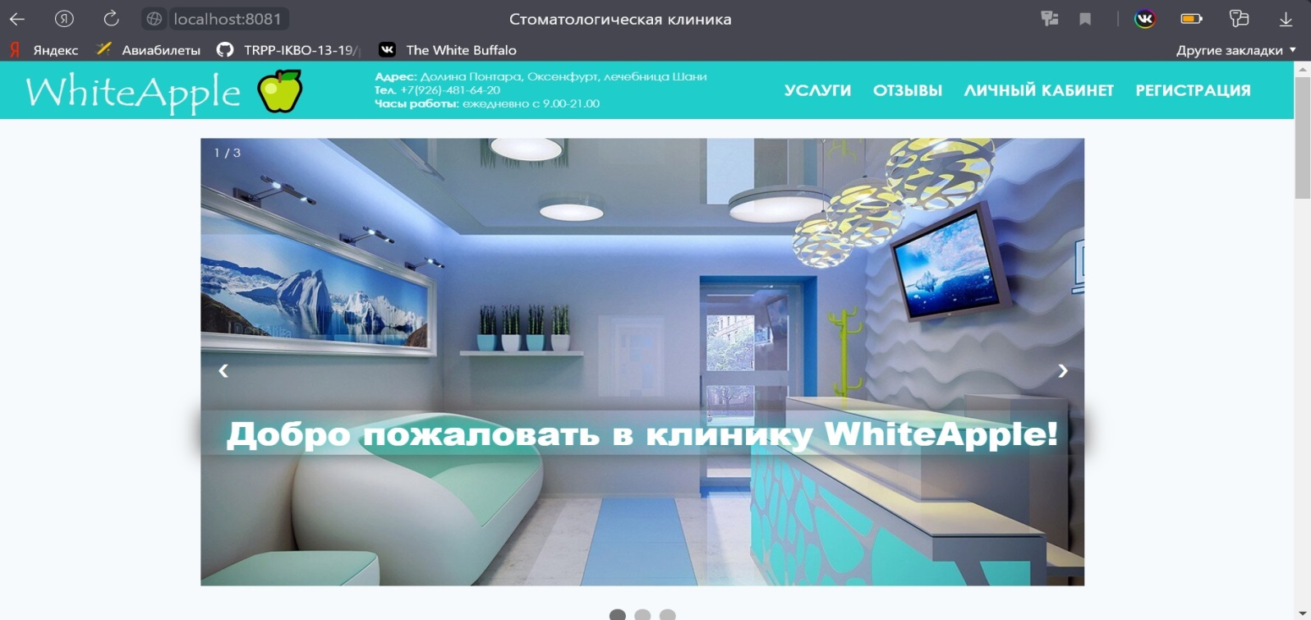
Заключение
Были выполнены следующие требования:
Возможность просмотреть информацию об услугах.
Возможность записаться на приём.
Возможность оставлять отзывы о клинике в виде текстового комментария.
Поддержка личного кабинета с информацией о пользователе и историей записей.
Поддержка системы регистрации и авторизации.

Slide 10

СПАСИБО ЗА ВНИМАНИЕ!

